Slide 1
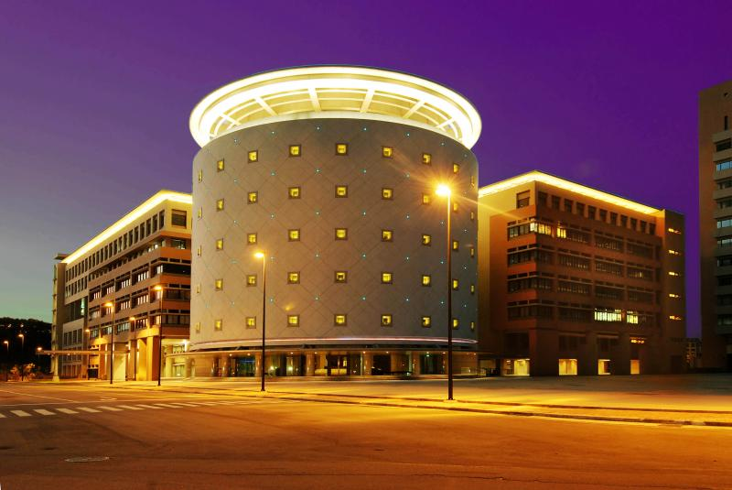
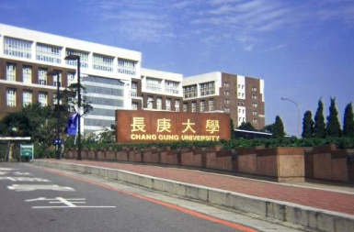
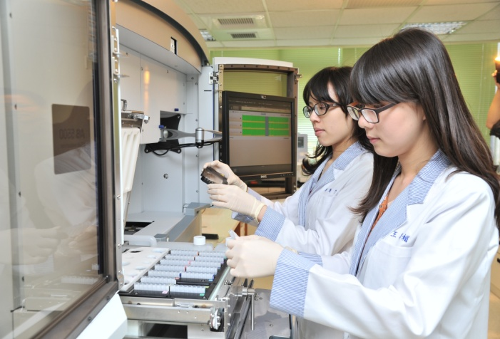
長庚大學工學院
「創新智慧工程的學院」
院長 郭斯彥 教授
114年6月25日

Slide 2
一、工學院現況
1993年成立， 6個系、1個獨立所、1個學位學程、2個研究中心。
學生1,952人、教師103人；生師比19.3；高階師資比例100%。
電機工程學系
電機工程學系 碩士班
博士班
機械工程學系
機械工程學系 碩士班
博士班
化工與材料工程學系
化工與材料工程學系 碩士班
博士班
電子工程學系
電子工程學系 碩士班
博士班
光電工程研究所 碩士班
生物醫學工程學系
生物醫學工程研究所 碩士班
博士班
資訊工程學系
資訊工程學系 碩士班
博士班
奈米工程與設計雙聯碩士學程
永續發展與能源科技研究中心
先進半導體材料研究中心(籌設中)
1
Notes:
1

Slide 3
學生/教師人數
單位 | 學士班 | 碩士班(在職專班) | 博士班 | 教師人數
電機系 | 405 | 70(47) | 13 | 20
機械系 | 169 | 17 | 10 | 11
化材系 | 208 | 65 | 21 | 19
電子系 | 332 | 70 | 30 | 18
資工系 | 236 | 69 | 16 | 16
醫工系 | 78 | 39 | 21 | 11
光電所 |  | 15 |  | 6
奈米學程 |  | 21 |  | 2
小計 | 1,428 | 366(47) | 111 | 103

Slide 4
外籍學生人數
單位 | 學士班 | 碩士班 | 博士班
電機系 | 0 | 1 | 1
機械系 | 29 | 0 | 3
化材系 | 0 | 8 | 11
資工系 | 1 | 7 | 8
醫工系 | 0 | 5 | 8
電子系 | 0 | 5 | 11
光電所 | 0 | 0 | 0
奈米學程 | 0 | 11 | 0
小計 | 30 | 37 | 42

Slide 5
工學院研發能量與成果
年度 | 2022年 |  | 2023年 |  | 2024年
整體論文數 (SCI/SSCI) | 248 |  | 197 |  | 218
教師論文平均數 | 2.4 |  | 1.9 |  | 2.1
高IF值論文數 | 122 |  | 92 |  | 83
項目 | 件數 | 金額(千元) | 件數 | 金額(千元) | 件數 | 金額(千元)
技術移轉 | 11 | 42,901 | 3 | 13,652 | 6 | 17,233
專利獲證 | 26 | - | 24 | - | 15 | -
政府研究計畫 | 91 | 119,090 | 88 | 130,443 | 87 | 119,940
長庚醫學研究計畫 | 40 | 38,247 | 36 | 36,178 | 22 | 17,391
產學合作計畫 | 47 | 49,368 | 42 | 39,907 | 49 | 41,386

Slide 6
國際期刊論文成果（SCI/SSCI)

Slide 7
工學院研究成果-論文
單位：篇
(至2025.05.31)
系所 | 2022年 |  |  | 2023年 |  |  | 2024年
 | 教師(A) | SCI/SSCI 篇數小計(B) | 人均篇數 (B/A) | 教師(A) | SCI/SSCI 篇數小計(B) | 人均篇數 (B/A) | 教師 (A) | SCI/SSCI 篇數小計 (B) | 人均篇數 (B/A)
電機系 | 21 | 36 | 1.7 | 21 | 22 | 1.1 | 20 | 24 | 1.2
機械系 | 13 | 30 | 2.3 | 13 | 24 | 1.8 | 11 | 18 | 1.6
化材系 | 18 | 53 | 2.9 | 19 | 58 | 3.1 | 19 | 58 | 3.0
資工系 | 16 | 26 | 1.6 | 16 | 25 | 1.6 | 16 | 25 | 1.6
醫工系 | 8 | 27 | 3.4 | 8 | 24 | 3 | 11 | 23 | 2.1
電子系 | 21 | 56 | 2.7 | 21 | 29 | 1.4 | 18 | 46 | 2.6
光電所 | 6 | 10 | 1.7 | 6 | 7 | 1.2 | 6 | 6 | 1.0
奈米學程 | 2 | 10 | 5.0 | 2 | 8 | 4 | 2 | 18 | 9.0
小計 | 105 | 248 | 2.4 | 106 | 197 | 1.9 | 103 | 218 | 2.1
Impact Factor>5 | 122 |  |  | 92 |  |  | 83

Slide 8
工學院研究成果-政府計畫(1/2)
單位：千元
年度 系所 |  | 111學年 |  |  |  | 112學年 |  |  |  | 113學年
 |  | 計劃件數 | 總計 金額 | 人均 件數 | 人均 金額 | 計劃件數 | 總計 金額 | 人均 件數 | 人均 金額 | 計劃件數 | 總計 金額 | 人均 件數 | 人均 金額
電機系 | 國科會 | 8 | 10,886 | 0.38 | 518 | 9 | 13,220 | 0.43 | 630 | 11 | 14,177 | 0.55 | 709
 | 教育部及其他政府機關 | 2 | 1,212 | 0.10 | 58 | 2 | 9,002 | 0.10 | 429 | 1 | 1,462 | 0.05 | 73
 | 小計 | 10 | 12,098 | 0.48 | 576 | 11 | 22,222 | 0.53 | 1,059 | 12 | 15,639 | 0.60 | 782
機械系 | 國科會 | 11 | 11,609 | 0.85 | 893 | 8 | 7,969 | 0.62 | 613 | 10 | 7,045 | 0.91 | 640
 | 教育部及其他政府機關 | - | - | - | - | - | - | - | - | - | - | - | -
 | 小計 | 11 | 11,609 | 0.85 | 893 | 8 | 7,969 | 0.62 | 613 | 10 | 7,045 | 0.91 | 640
化材系 | 國科會 | 20 | 30,797 | 1.11 | 1,711 | 22 | 35,147 | 1.16 | 1,850 | 22 | 36,609 | 1.16 | 1,927
 | 教育部及其他政府機關 | - | - | - | - | - | - | - | - | - | - | - | -
 | 小計 | 20 | 30,797 | 1.11 | 1,711 | 22 | 35,147 | 1.16 | 1,850 | 22 | 36,609 | 1.16 | 1,927
資工系 | 國科會 | 13 | 12,855 | 0.81 | 803 | 11 | 11,452 | 0.69 | 716 | 8 | 10,993 | 0.50 | 687
 | 教育部及其他政府機關 | - | - | - | - | - | - | - | - | - | - | - | -
 | 小計 | 13 | 12,855 | 0.81 | 803 | 11 | 11,452 | 0.69 | 716 | 8 | 10,993 | 0.50 | 687

Slide 9
工學院研究成果-政府計畫(2/2)
單位：千元
年度 系所 |  | 111學年 |  |  |  | 112學年 |  |  |  | 113學年
 |  | 計劃件數 | 總計 金額 | 人均 件數 | 人均 金額 | 計劃件數 | 總計 金額 | 人均 件數 | 人均 金額 | 計劃件數 | 總計 金額 | 人均 件數 | 人均 金額
醫工系 | 國科會 | 10 | 15,168 | 1.25 | 1,896 | 11 | 18,658 | 1.38 | 2,332 | 11 | 17,941 | 1.00 | 1,631
 | 教育部及其他政府機關 | 1 | 2,336 | 0.13 | 292 | 1 | 2,336 | 0.13 | 292 | 1 | 2,336 | 0.09 | 212
 | 小計 | 11 | 17,504 | 1.38 | 2,188 | 12 | 20,994 | 1.50 | 2,624 | 12 | 20,277 | 1.09 | 1,843
電子系 | 國科會 | 21 | 28,347 | 1.00 | 1,350 | 18 | 26,188 | 0.86 | 1,247 | 17 | 22,247 | 0.94 | 1,236
 | 教育部及其他政府機關 | 1 | 700 | 0.05 | 33 | 1 | 683 | 0.05 | 33 | - | - | - | -
 | 小計 | 22 | 29,047 | 1.05 | 1,383 | 19 | 26,871 | 0.91 | 1,280 | 17 | 22,247 | 0.94 | 1,236
光電所 | 國科會 | 3 | 3,268 | 0.50 | 545 | 2 | 2,290 | 0.33 | 382 | 4 | 4,611 | 0.67 | 769
 | 教育部及其他政府機關 | - | - | - | - | - | - | - | - | 1 | 1,000 | 0.17 | 167
 | 小計 | 3 | 3,268 | 0.50 | 545 | 2 | 2,290 | 0.33 | 382 | 5 | 5,611 | 0.84 | 935
奈米 學程 | 國科會 | 1 | 1,912 | 0.50 | 956 | 3 | 3,498 | 1.50 | 1,749 | 1 | 1,519 | 0.50 | 760
 | 教育部及其他政府機關 | - | - | - | - | - | - | - | - | - | - | - | -
 | 小計 | 1 | 1,912 | 0.50 | 956 | 3 | 3,498 | 1.50 | 1,749 | 1 | 1,519 | 0.50 | 760
合計 |  | 91 | 119,090 | 0.87 | 1,309 | 88 | 130,443 | 0.83 | 1,482 | 87 | 119,940 | 0.84 | 1,379

Slide 10
工學院研究成果-產學及技轉(1/2)
單位：千元
年度 系所 |  | 2022年 |  | 2023年 |  | 2024年
 |  | 件數 | 金額 | 件數 | 金額 | 件數 | 金額
電機系 | 產學合作計畫 | 18 | 18,332 | 15 | 13,751 | 7 | 9,225
 | 技術移轉 | 1 | 199 | - | - | 2 | 1,196
機械系 | 產學合作計畫 | 1 | 2,576 | 1 | 900 | 2 | 1,300
 | 技術移轉 | 1 | 21 | - | - | - | -
化材系 | 產學合作計畫 | 12 | 14,850 | 10 | 4,272 | 16 | 10,467
 | 技術移轉 | 1 | 6,090 | 1 | 11,655 | 1 | 105
資工系 | 產學合作計畫 | 3 | 797 | 3 | 2,190 | 6 | 8,735
 | 技術移轉 | - | - | - | - | - | -
醫工系 | 產學合作計畫 | 1 | 2 | 4 | 3,208 | 4 | 2,118
 | 技術移轉 | 4 | 31,578 | 2 | 1,997 | 2 | 15,828

Slide 11
工學院研究成果-產學及技轉(2/2)
單位：千元
年度 系所 |  | 2022年 |  | 2023年 |  | 2024年
 |  | 件數 | 金額 | 件數 | 金額 | 件數 | 金額
電子系 | 產學合作計畫 | 11 | 12,111 | 9 | 15,586 | 13 | 8,648
 | 技術移轉 | 2 | 1,154 | - | - | 1 | 104
光電所 | 產學合作計畫 | - | - | - | - | - | -
 | 技術移轉 | 2 | 3,859 | - | - | - | -
奈米 學程 | 產學合作計畫 | 1 | 700 | - | - | 1 | 893
 | 技術移轉 | - | - | - | - | - | -
合計 | 產學合作計畫 | 47 | 49,368 | 42 | 39,907 | 49 | 41,386
 | 技術移轉 | 11 | 11,354 | 3 | 13,652 | 6 | 17,233

Slide 12
現況分析
Strength（優勢） 1.師生比佳，設備完整。 2.與台塑企業與長庚醫院合作密切，有利於爭取研究經費並提供學生產業實習。 3. 工程領域完整，具跨領域合作優勢。 | Weakness（弱點） 1. 研究生的質與量較不足，研究生人才庫受限於本土。 2. 高科技就業熱潮，博士班乏人問津 3. 教師學術研究與產學合作積極度可再加強。 4. 客觀條件(私立大學、規模較小、學生素質)難以吸引頂尖人才任教。
Opportunity（機會） 1. 提升研發成果的質與量。 2. 落實工程教育認證及各項課程改進規劃，鼓勵教師檢討改善教學成效。 3. 協助新進教師儘早發揮研發能量。 4.加強國際學術交流合作。 | Threat（威脅） 1.教師屆齡退休逐漸增多，延攬國內外優秀師資不易。 2.少子化+國立大學擴張名額，嚴重影響招生。 3.資深教授退休，外部經費爭取出現瓶頸。 4.中國及亞太國家大力投資工程相關系所，吸引教授前往任教及學生前往深造，競爭優勢可能逐漸喪失。

Slide 13
近三年各學系分發入學落點－工學院
學系 | 學年度 | 前5% | 5%~10% | 10%~15% | 15%~20% | 20%~25% | 25%~30% | 30%~35% | 35%~40% | 40%~45% | 45%~50% | 51%~70% | 70%以後 | 總計
電機工程學系 | 2022 |  |  |  |  |  |  | 1 | 4 | 4 | 15 | 10 |  | 34
 | 2023 |  |  |  | 1 | 4 | 9 | 15 | 3 |  |  |  |  | 32
 | 2024 |  |  |  | 2 | 7 | 16 | 7 |  |  |  |  |  | 32
機械工程學系 | 2022 |  |  |  |  |  |  |  |  | 1 |  | 7 | 12 | 20
 | 2023 |  |  |  |  |  |  | 1 | 1 | 7 | 16 | 2 |  | 27
 | 2024 |  |  |  |  |  |  |  | 9 | 10 |  |  |  | 19
化工與材料工程學系 | 2022 |  |  |  |  |  |  | 1 |  |  | 3 | 25 |  | 29
 | 2023 |  |  |  |  |  | 2 | 2 | 14 | 4 |  |  |  | 22
 | 2024 |  |  |  |  | 1 | 5 | 11 | 6 |  |  |  |  | 23
電子工程學系 | 2022 |  |  |  |  |  |  |  |  |  |  | 14 | 23 | 37
 | 2023 |  |  |  |  |  |  | 1 | 6 | 22 | 11 |  |  | 40
 | 2024 |  |  |  |  |  | 3 | 10 | 23 |  |  |  |  | 36
資訊工程學系 | 2022 |  |  |  |  | 1 |  |  | 1 |  | 3 | 24 |  | 29
 | 2023 |  |  |  |  |  | 1 | 5 | 18 |  |  |  |  | 24
 | 2024 |  |  |  | 1 | 1 | 4 | 16 |  |  |  |  |  | 22
生物醫學工程學系 | 2022 |  |  |  |  |  |  | 2 | 1 | 2 | 1 |  |  | 6
 | 2023 |  |  |  |  | 5 | 5 | 4 |  |  |  |  |  | 14
 | 2024 |  |  |  |  | 1 | 10 | 6 |  |  |  |  |  | 17
工學院小計 | 2022 | 0 | 0 | 0 | 0 | 1 | 0 | 4 | 6 | 7 | 22 | 80 | 35 | 155
 | 2023 | 0 | 0 | 0 | 1 | 9 | 17 | 28 | 42 | 33 | 27 | 2 | 0 | 159
 | 2024 | 0 | 0 | 0 | 3 | 10 | 38 | 50 | 38 | 10 | 0 | 0 | 0 | 149

Slide 14
近三年各學系個人申請落點－工學院
學系 | 學年度 | 前5% | 5%~10% | 10%~15% | 15%~20% | 20%~25% | 25%~30% | 30%~35% | 35%~40% | 40%~45% | 45%~50% | 總計
電機工程學系 | 2022 |  |  |  | 3 | 27 | 13 | 3 |  |  |  | 46
 | 2023 |  |  |  | 1 | 9 | 23 | 8 | 5 |  |  | 46
 | 2024 |  |  | 1 | 3 | 12 | 24 | 6 |  |  |  | 46
機械工程學系 | 2022 |  |  |  |  | 1 | 1 | 6 | 4 | 6 | 1 | 19
 | 2023 |  |  |  |  |  | 2 |  | 8 |  |  | 10
 | 2024 |  |  |  | 1 |  | 1 | 4 | 3 | 6 |  | 15
化工與材料工程學系 | 2022 |  |  | 1 | 3 | 7 | 3 | 7 | 1 |  |  | 22
 | 2023 |  |  |  | 1 | 7 | 13 |  |  |  |  | 21
 | 2024 |  |  |  | 1 | 3 | 16 |  |  |  |  | 20
電子工程學系 | 2022 |  |  |  |  | 5 | 4 | 9 | 13 |  |  | 31
 | 2023 |  |  |  |  | 1 | 6 | 5 | 15 |  |  | 27
 | 2024 |  |  |  |  |  | 13 | 18 |  |  |  | 31
資訊工程學系 | 2022 |  | 1 |  | 1 | 4 | 4 | 6 |  |  |  | 16
 | 2023 |  |  |  |  | 3 | 5 | 8 | 7 |  |  | 23
 | 2024 |  |  |  | 1 | 3 | 12 | 7 |  |  |  | 23
生物醫學工程學系 | 2022 |  |  | 3 | 3 | 6 | 3 |  |  |  |  | 15
 | 2023 |  |  |  |  | 6 | 4 |  |  |  |  | 10
 | 2024 |  |  | 1 | 2 | 1 | 2 |  |  |  |  | 6
工學院小計 | 2022 | 0 | 1 | 4 | 10 | 50 | 28 | 31 | 18 | 6 | 1 | 149
 | 2023 | 0 | 0 | 0 | 2 | 26 | 53 | 21 | 35 | 0 | 0 | 137
 | 2024 | 0 | 0 | 2 | 8 | 19 | 68 | 35 | 3 | 6 | 0 | 141

Slide 15






工學院面臨問題
工學院面臨的挑戰：少子化及國立大學資通訊擴大名額招生、中國及亞太國家大力投資工程相關系所，吸引教授任教及學生深造，競爭優勢喪失。
高科技就業熱潮，博士班乏人問津。
研究能量的短缺
  教師屆齡退休增加，延聘優秀師資不易
    機械系- 1名副教授 2025年7月 退休，2名教授2026年7月退休，2025年8月1日之後較標準不足一人。
    電子系(含光電所)- 2名(副)教授 2025年7月退休與離職，2026年1月4位教授退休，2名教授延長服務中
    電機系- 1名教授2026年7月 退休、2名教授延長服務中
    化材系- 2名副教授 2025年7月 退休、2名教授2026年1月 退休，3名教授延長服務中
    資工系- 1名教授2025年7月退休、1名教授2026年7月退休
    醫工系- 1名教授延長服務中
  研究生的質量不足，研究生受限於本土
年齡分布
29人
28%
23人
22%
38人
37%
45
以
下
13人
13%
61
以
上
56
l
60
46
l
55

Slide 16
二、工學院發展策略
系所發展特色明確化
師資：資深及新進同步引進
  資深教授-有效引進外部資源
  新進助理教授-組建執行團隊
招生
  大學部：加強與高中端鏈結，開設高中微課程/暑期營隊
  研究所：積極至東南亞招收國際生，尤其是博士生
  開設EMI課程及全英語微學程
研究量能提升
  發展潛力研究，鼓勵跨領域研究
  持續特色領域
  國際合聘教師
系所中心調整
  115學年度「光電工程研究所」與「電子工程學系」整併為「電子工程學系」
  「綠色科技研究中心」及「生醫工程研究中心」整併後更名為「永續發展與能源科技研究中心」
  化工與材料工程學系更名為材料與化學工程學系
  籌設先進半導體材料研究中心
電子系
三維積體電路
功率半導體
電機系
次世代B5G/6G
行動通訊技術
醫學智慧物聯網
資工系
資訊系統與應用
網路技術
機械系
機器人
半導體設備
醫工系
精準醫療工程
再生醫療工程
化材系
綠色製程
尖端材料
生化科技

Slide 17
工學院發展策略
國際招生與企業合作
  建構英語化教學環境：逐步增加EMI課程數，提升國際化教學環境，有助於推動雙聯學位招生。
  推動與國外大學之雙聯學位：今年新增與澳洲昆士蘭大學電機系2+2雙聯學士學位、科羅拉多大學丹佛分校1+1雙聯碩士學位、加州爾灣大學3+2學碩銜接雙聯學位等。
  印尼招生： 機械系與印尼泗水理工學院、Atma Jaya天主教大學、日惹穆罕默迪亞大學已簽署2+2雙聯學士學位，3+2學碩雙聯學位規劃中。
  國際企業(泰達電)獎助3+2學碩雙聯學位學程 。
  與Synopsys及SiCADA公司成立「先進IC設計教育中心」，培育高端IC設計人才。
  記憶體學分學程，吸引更多的國內企業投入此學程，並推動海外招生，將東南亞優秀國際生(雙聯學位生)導入記憶體學程碩士班就讀。

Slide 18
工學院發展策略
配套措施
  延攬優秀師資：加速招聘程序，增加實質誘因與彈性。
  招生：參與招生及營隊列入教學時數並支援助教名額。
研究發展策略
  鼓勵學生創新實作，大四學生申請校方一萬元創業實作奬勵。
  培育優質研究生源，鼓勵本校生申請5年一貫學、碩士學程
    近幾年工學院五年一貫人數
  與國外大學簽署雙聯學位，爭取國際學生來院實習，進而可鼓勵其申請本校碩、博士班。
  合聘國際優秀師資進行學術合作，提高本校知名度與影響力，除共同發表論文外，以逐步建立具特色的研究群及組織整合型計劃為目標。
  與國外大學合辦學術研討會，媒合雙方專長相近教師，增加教師間的研究合作及互訪。
  鼓勵與明志科技大學合作，共同執行台塑企業產學案與指導博士生。
學年度 | 5年一貫實際入學碩士班人數
109 | 34
110 | 38
111 | 30
112 | 51
113 | 44

Slide 19
未來三年預計增聘師資
工學院：114學年擬新聘12名，115-116學年預計各增聘10名。
單位(名額) | 專業領域
電機系(2) | 5G通訊網路、智慧醫療、節能控制、人工智慧感測
機械系(2) | 機器人、半導體設備等相關領域
化材系(2) | 能源、半導體材料/功能性高分子合成
資工系(2) | 電腦視覺、計算機系統、嵌入式AI、語音與影像訊號處理、機器學習、邊緣智慧計算、資訊安全等相關領域
醫工系(2) | 生物力學、材料力學分析與生醫應用、植入物設計開發、智慧輔具開發
電子系(1) | 電路與系統或元件之整合以及高頻效應
奈米學程(1) | 奈米材料、電子/電路設計、半導體、電子構裝等，具備專門技術及知職外，另外需具備至少跨二個領域研究之能力

Slide 20
三、工學院亮點-師資教學研究優質
長庚大學優良教師獎(35人)
國科會傑出研究獎/技術移轉貢獻獎(4人)
國科會未來科技獎(1人)
經濟部/智慧創新大賞 (1人)
永信李天德醫藥科技獎 - 卓越醫藥科技獎(1人)
2024年全球前2%頂尖科學家 (World’s Top 2% Scientists) (18人)
國家新創獎及台灣創新技術發明獎 (22人)
國際學會會士(8人)

Slide 21
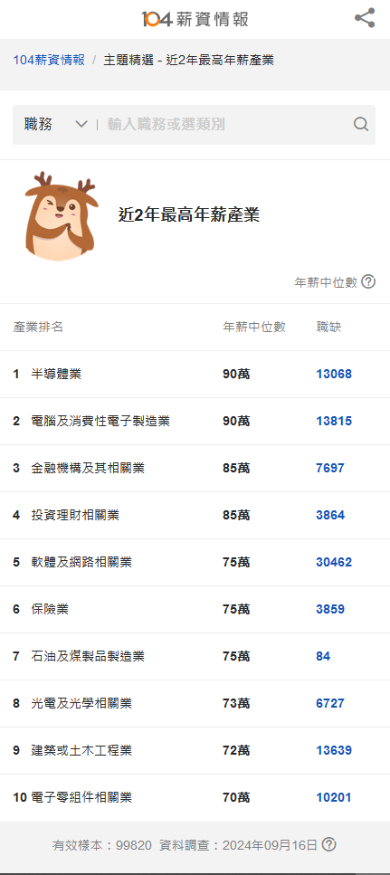






工學院亮點
與國際知名企業合作培養半導體研發專業人才
  與美國新思科技(Synopsys)與芯知了設計學院合作
    成立「先進IC設計教育中心」，培育高端IC設計工程師。
    可提供先進的IC設計軟體工具和技術，資源共享。
    開設符合業界需求的IC設計及驗證課程，學生通過實作訓練，強化學術界與產業界的聯繫。
  與美國應用材料Applied Materials合作
    於機械系開授「先進半導體設備」課程。
    培育半導體設備維修中心工程師、半導體製造工程師等。
  畢業學生有更多機會進入半導體產業國際知名企業(如台積電、聯發科、英特爾及高通…等)。

Slide 22
工學院亮點
電機系獲教育部補助15,000千元設立下世代B5G/6G行動通訊示範基地
  長庚大學校園已成為下世代行動通訊多元應用實驗示範場域。
設立「記憶體學分學程」與企業合作，培養我國半導體記憶體專才
  合作對象：南亞科技、旺宏電子、晶豪科技、鈺創科技、意騰科技等企業，提供獎學金。
  歷年獎學金錄取情形：
  經營海外招生：南亞科技願意提供5-10名海外獎學金名額，可配合學校現有的國際生獎助學金促進越南、泰國、印尼等海外優秀學生來長庚大學就讀。
  擴大企業參與：聯發科技、景碩科技、創意電子表達希望透過產學合作培育優秀學生。
年度 | 2025年 | 2024年 | 2023年 | 2022年
錄取人數 | 16名 | 12名 | 12名 | 17名

Slide 23
工學院亮點-國際合作推動
長庚大學
工學院電機系
泰國清邁大學、先皇技術學院電機系及泰達電公司獎學金
長庚大學vs泰國大學
電機系3+2雙聯學碩學位
主題：與泰國清邁大學、先皇技術學院電機系合作3+2雙聯學碩學位。
特色：由泰達電公司提供獎助學金，學生專注電力電子領域，提供10門專業領域英文課程，增加兩校國際研究合作的能量。
113學年有25位泰國籍學生就讀。
效益：
  學生於母校完成大一~大三課程，再赴本校攻讀大四及碩士班課程，兩年間符合兩校畢業條件者可分別獲得母校學士學位及本校碩士學位。有助於强化長庚大學國際和名度與品牌形象，及協助合作企業培育人才或增加本校研究所生源。

Slide 24
工學院亮點-國際合作推動
長庚大學
工學院機械系
印尼泗水理工、Atma Jaya天主教大學與日惹穆罕默迪亞大學機械系
長庚大學vs印尼大學
機械系2+2雙聯學士學位
主題：與印尼泗水理工、Atma Jaya天主教大學與日惹穆罕默迪亞大學機械系合作2+2雙聯學士學位學程。
特色：機械系與印尼泗水理工學院(ITS Surabaya)、Atma Jaya天主教大學(AJCUI)、日惹穆罕默迪亞大學(UMY)等校簽署2+2雙聯學士學位學程，近兩年人數分別為9人、20人，2025年約有20人。
與泰國KMITL(先皇理工大學) 、清邁大學進行 3+2雙聯學位學程 (2025年3人)
依據本協議，學生於母校完成大一~大二課程，再赴對方學校攻讀大三~大四課程，符合畢業條件者可同時獲得母校及對方學校之學士學位。學生以較低費用可獲取兩個國家之兩個學位，有助於爭取國際優秀人才留台工作或於本校繼續深造機會。
大三以上必修課程、研究所90%以上課程皆採英語授課。

Slide 25
工學院亮點-國際合作推動
借調東京大學童俊智教授
  UCLA 材料博士
成立先進半導體材料研究中心
  研究主軸 – 二維材料研發
長庚與東大互補性
  長庚:業界導向
  東大:基礎研究

Slide 26
工學院亮點-校際合作
長庚大學與明志科技大學外國博士生共同指導獎學金
  2024/7簽訂
執行成效
  學生姓名：Nguyen Van Minh Hoang (越南)
    入學學期/系所：113-2 (機械系)
    共同指導教授：沈家玄 (長庚機械)、邱昱仁 (明志機械)
  學生姓名：Le Bao Viet (越南)
    入學學期/系所：114-2 (電機系)
    共同指導教授：張永華 (長庚電機)、陳明彥 (明志機械)

Slide 27
工學院-台塑企業產學合作
年度 | 111 | 112 | 113
產學計畫件數 | 14 | 11 | 14
 | 台灣醋酸 |  |  | 台灣化纖 |  |  | 台灣塑膠 |  |  | 南亞科技 |  |  | 南亞塑膠 |  |  | 台塑生醫 |  |  | 台塑石化 |  |  | 寶慶社福
 | 111 | 112 | 113 | 111 | 112 | 113 | 111 | 112 | 113 | 111 | 112 | 113 | 111 | 112 | 113 | 111 | 112 | 113 | 111 | 112 | 113 | 111 | 112 | 113
電機系 |  |  |  |  | 1 |  | 2 |  | 2 | 1 | 4 | 2 |  |  |  |  |  |  | 1 | 2 | 2
化材系 | 1 |  |  | 1 |  |  | 1 |  |  |  |  |  | 1 |  |  | 2 | 1 |  |  | 2 | 3
電子系 |  |  |  |  |  |  |  |  | 1 | 1 | 1
資工系 |  |  |  |  |  |  |  |  |  |  |  |  |  |  |  |  |  |  |  |  |  |  |  | 1
機械系 |  |  |  |  |  |  | 1 |  |  |  |  |  |  |  | 1
綠科中心 |  |  |  |  |  |  | 2 |  | 1 |  |  |  |  |  |  |  |  |  |  |  | 1

Slide 28
五、國內外標竿學校進展比較分析
 | 長庚大學 工學院 | 明尼蘇達大學 College Science and Engineering | 九州大學 工學院 | 中央大學 工學院 | 中央大學 資訊電機學院 | 成功大學 工學院 | 成功大學 電機資訊學院
成立時間 | 1993年 | 1935年 | 1911年 | 1969年 | 1998年 | 1931年 | 1997年
類型 | 私立大學 | 公立大學 | 國立大學 | 國立大學 | 國立大學 | 國立大學 | 國立大學
學系數量 | 6系 | 12系 | 12系 | 3系 | 3系 | 12系 | 2系
QS世界大學排名 | 631 | 203 | 167 | 485 | 485 | 215 | 215
學生人數 | 1,952 | 8,184 | 3,424 | 1,495 | 2,209 | 7,136 | 3,180
教師人數 | 103 | 195 | 276 | 118 | 93 | 243 | 117
標竿學校之工學院之規模(教師及學生人數)皆至少為長庚工學院二倍以上
但在各項研究能量指標(論文數除外)與指標學校接近
平均論文數/教師(2.51)高於中央大學(2.33)，低於成功大學(2.94)

Slide 29
研究能量（各年折線圖詳P32-38）
This table shows the annual averages of common academic research metrics in the engineering field from 2015 to 2024, as recorded by Elsevier SciVal (Science eValuation).
 | 長庚大學 | 明尼蘇達大學 CSE | 九州大學 (Kyushu) | 中央大學 | 成功大學 | Notes
論文數 | 259.2 | 1021.2 | 1113.6 | 492.8 | 1060.7 | 平均每年發表的文獻數
高被引文獻(%) | 13.2 | 13.8 | 10.9 | 8.9 | 10.4 | 按出版年份、引用次數被列入世界前 10％ 的文獻
高影響力 期刊文獻(%) | 28.6 | 33.4 | 25.4 | 27.4 | 30.0 | 發表在期刊影響力指標CiteScore高的文獻百分比
領域權重瀏覽影響指數 | 1.23 | 1.12 | 1.62 | 1.58 | 1.13 | 文獻的瀏覽次數除以全球平均值 (按年份，按學科領域，按文獻類型計算)
國際合作 | 77.9 | 336.1 | 413.6 | 145.9 | 261.2 | 作者機構跨越多個國家的平均每年發表文獻數
產學合作 | 7.6 | 71.9 | 134.4 | 21.4 | 49.4 | 機構和公司合著者的平均每年發表文獻數
h5 指數 (2019-2023) | 33.6 | 68.1 | 57.1 | 39.9 | 52.4 | 過去5年有 h 5篇文獻至少被引用 h 5次

Slide 30
工學院未來五年願景
新聘教師：每年至少10位。
大學部招生：
  近期目標：志願排名→地名師範大學。
  長期目標：志願排名→四中字輩大學。
國際招生：
  建立國內企業聘用本校國際生之穩定管道，逐年增加國際博士生10%。
研究:
  論文發表每年增加5%。
  建立與業界如Synopsys(晶片設計)及Applied Materials(半導體設備)之合作研究管道，每年至少1件。
KPI項目 | 學生素質 (前40%比例) | 國科會人均 計劃金額 | 講座/特聘 教師人數 | 境外生 比例 | 出國交換 比例
五年目標 | 6系/6系 | 1,200千元 | 11.0% | 8.0% | 7.0%
目前成效 | 5系/6系 | 1,000 千元 | 5.6% | 4.2% | 4.3%
Notes:
IEET前次通過時間：2018年8月1日，效期6年

Slide 31
未來工作重點
聚焦半導體與醫療相關研究領域
加速教師聘任，增加實質誘因與彈性
加強國際招生，與國外大學合作3+2學碩雙聯學位，補助國外優秀博士生
強化與長庚醫院及台塑企業合作關係
Notes:
直

Slide 32
學發組-工學院簡報改善要點提示
一、數據一致性：
1. 頁1〜3，師生數請留意一致。
二、學院發展亮點、策略：
2. 頁4〜10，若每個學院需以提升1.0億元產學、技轉及外部研究經費為努力目標，工學院預計可擴展的合作對象、管道來源等策略為何？
3. 頁14的六大學系發展特色，建議能說明何以該學系以之為特色？例如機械系以發展機器人為特色，若能說明現狀環境基礎，接續舉出學系在其中的優勢亮點(例如特色師資、無可取代的技術等)，以及未來擬強化發展的策略與方向，甚至需求為何等等，可加強聽者理解及說服力。
三、關於教師：
4. 頁11優勢分析中的【協助新進教師儘早發揮研發能量】，建議可與頁18思考做整合敘述及呈現，例如現狀情形為何、獲獎之教學及研究優質教師分別為哪幾位、未來擬如何協助教師發揮研發能量等。
5. 頁13工學院面臨問題中，若有教師離職，建議能說明教師離職原因。
四、關於學生素質：
6. 頁12，工學院每年核定招生名額大約為340多名(2024學年核定名額為348名)，本頁學生素質只統計到申請入學，似乎無法完整反應整個工學院的學生素質，建議能完整統計各管道入學學生素質會較如實呈現。

Slide 33
簡報完畢
敬請指教
長庚大學工學院：順應產業與社會潮流趨勢，發展前瞻產業創新之研究，培育符合產業需求之人才。

Slide 34
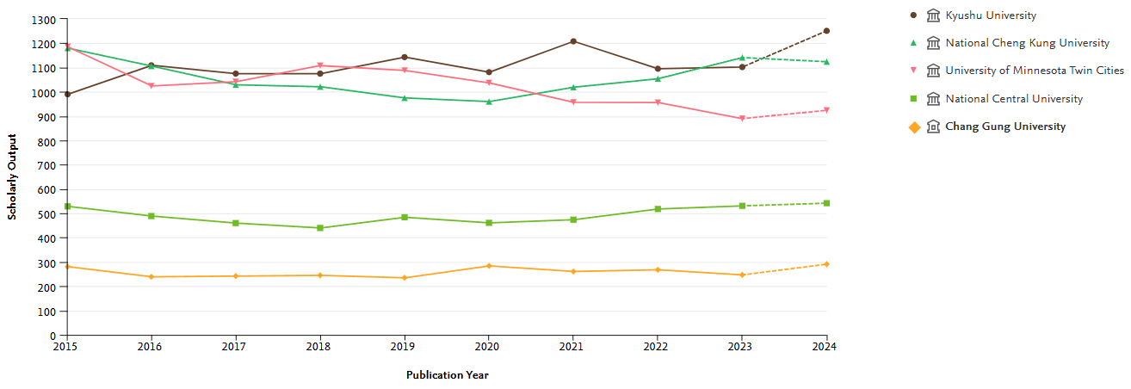
研究能量-論文數
Engineering Field in Subject Classification ASJC

Slide 35
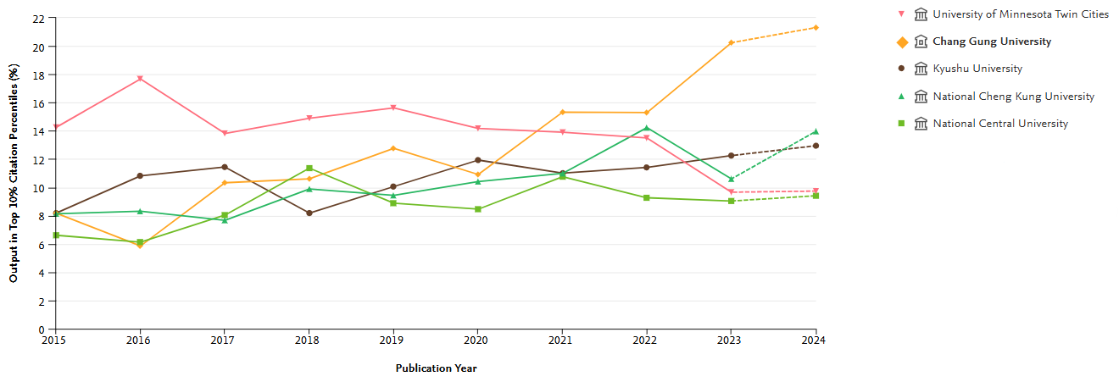
研究能量-高被引文獻
Engineering Field in Subject Classification ASJC

Slide 36
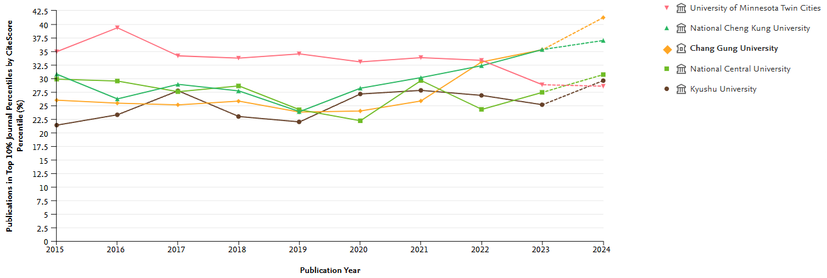
研究能量-高影響力期刊文獻
Engineering Field in Subject Classification ASJC

Slide 37
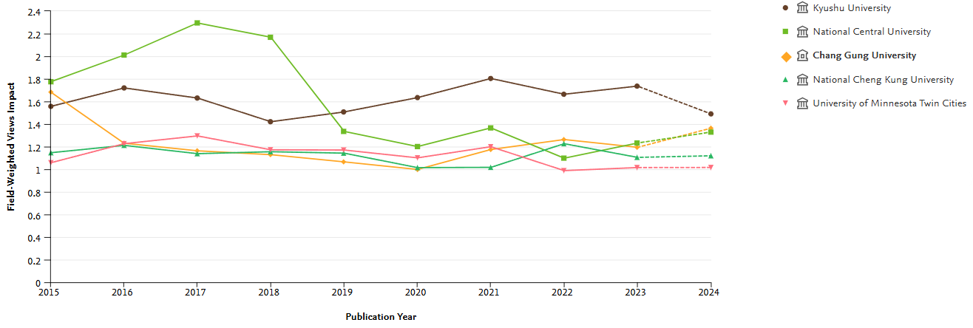
研究能量-領域權重高被引文獻
Engineering Field in Subject Classification ASJC

Slide 38
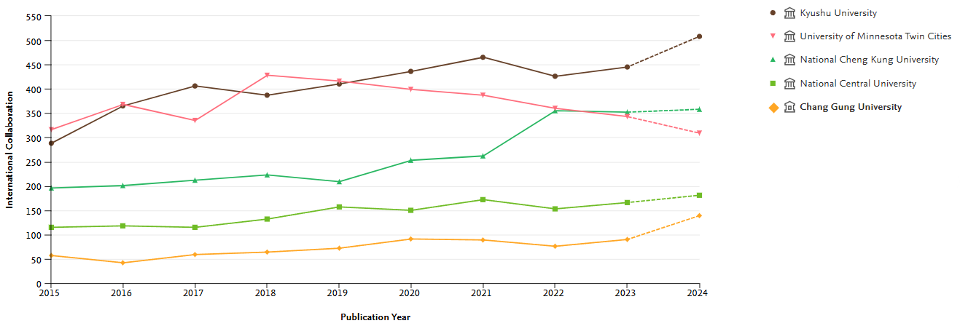
研究能量-國際合作
Engineering Field in Subject Classification ASJC

Slide 39
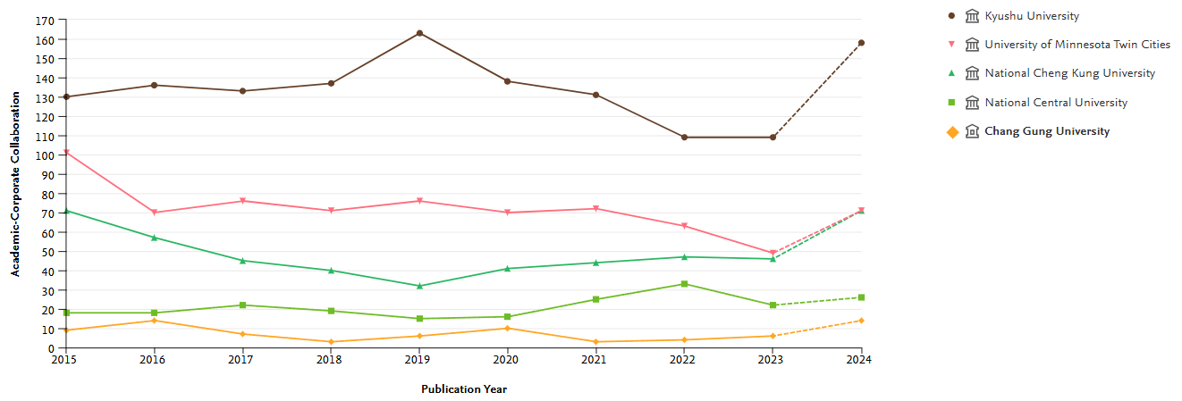
研究能量-產學合作
Engineering Field in Subject Classification ASJC

Slide 40
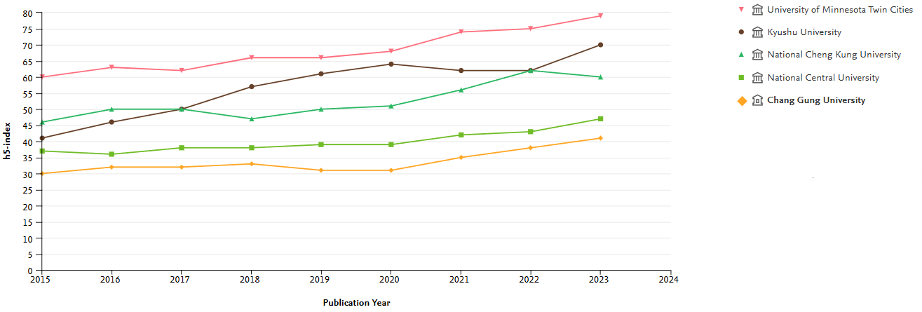
研究能量 h5-index
Engineering Field in Subject Classification ASJC

